Slide 1
MOVIMENTO VOLONTARIO
per le lezioni del prof. P. Paolo Battaglini
v 3.9
Principali fonti delle figure:
Guyton, Fisiologia Medica, edra
Purves et al., NEUROSCIENZE, Zanichelli
Kandel et al., PRINCIPI DI NEUROSCIENZE, Ambrosiana

Slide 2
QUADRO GENERALE
Tipi di movimenti
controllo del movimento
equivalenza motoria
organizzazione generale dei sistemi motori
corteccia cerebrale motoria
sistema piramidale
sistema fronto-parietale per il movimento
corteccia premotoria
memoria di lavoro e neuroni specchio
canali funzionali per la percezione e per l’azione

Slide 3
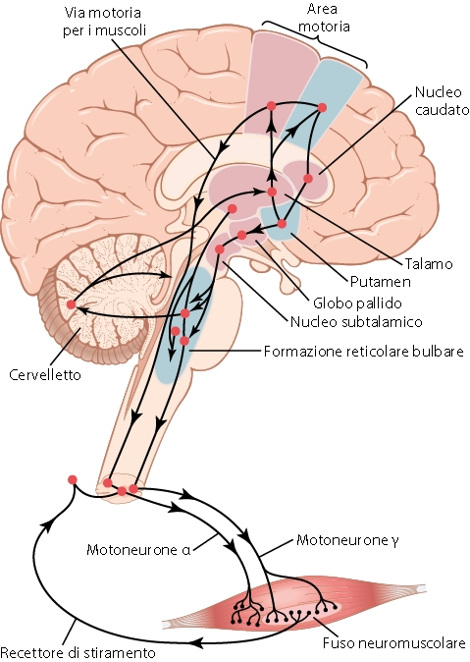
Circuiti motori
Da Guyton, Fisiologia Medice, edra
Notes:
3

Slide 4
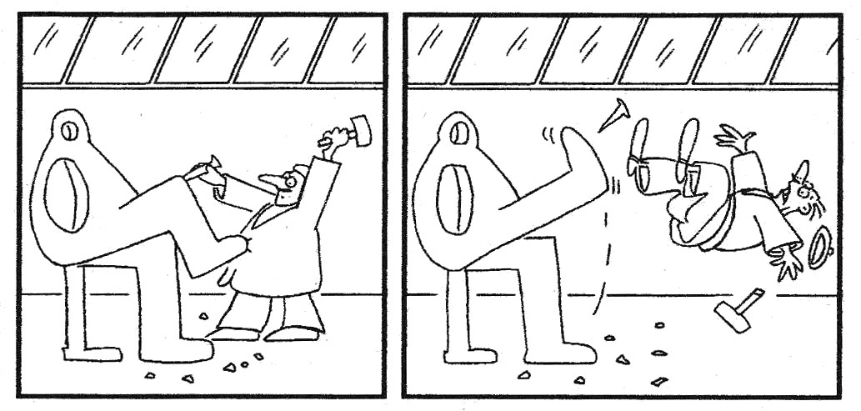
L’azione è un atto complesso
(circa 640 muscoli scheletrici, tutti controllati dal sistema nervoso centrale)
I sistemi motori generano diversi tipi di movimenti:
riflessi
posturali
balistici
ritmici
volontari

Slide 5
MOVIMENTI RIFLESSI
Movimenti riflessi: risposte rapide e stereotipate, in genere graduate dallo stimolo che le evoca. L’organizzazione è strettamente sottocorticale

Slide 6
MOVIMENTI POSTURALI
Movimenti posturali: richiedono l’attivazione di molti muscoli e dipendono strettamente da informazioni sensitive. Sono lenti. L’organizzazione è prevalentemente riflessa e sottocorticale

Slide 7
MOVIMENTI BALISTICI
Movimenti balistici: rapidi, quelli oculari si dicono saccadici. Non correggibili. L’organizzazione è complessa.

Slide 8
MOVIMENTI RITMICI
Movimenti ritmici: combinazione di movimenti riflessi e volontari. In genere, l’avvio è volontario, corticale, e la prosecuzione riflessa.

Slide 9
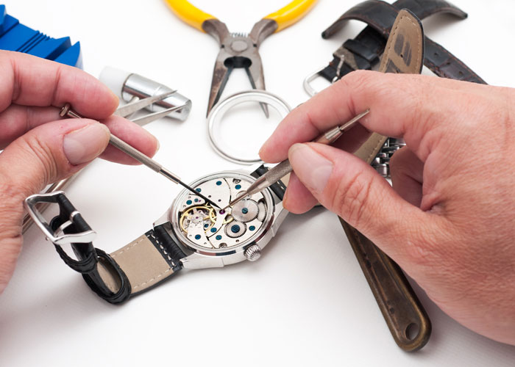
MOVIMENTI VOLONTARI
Movimenti volontari: diretti a uno scopo e appresi. Migliorano con la pratica. L’organizzazione è corticale

Slide 10
Controllo del movimento
Tutti i movimenti subiscono due tipi di controllo:
fasico
tonico
Controllo fasico: attivazione temporanea per l’effettuazione di movimenti discreti
Controllo tonico: attivazione mantenuta nel tempo, allo scopo di stabilizzare le articolazioni
Notes:
10

Slide 11
Il controllo motorio richiede informazioni sensitive
Le informazioni sensitive sono tanto più vincolanti quanto più è basso il livello gerarchico (attività riflesse).
Esistono almeno tre modelli che illustrano il ruolo delle informazioni sensoriali nel controllo del movimento:
Circuito aperto
Feedback (circuito chiuso)
Feedforward

Slide 12
Feedback (circuito chiuso, controllo a tergo, servomeccanismo)
Comparatore
Segnale di
errore
Movimento desiderato Effettore Movimento
+
-
Segnale di
feedback
Sensore
Equilibrio. Adattamenti posturali

Slide 13
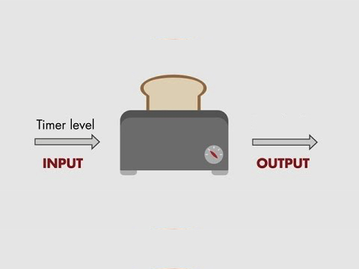
Circuito aperto
Movimento desiderato Controllore Effettore Movimento
Movimenti balistici. Non sono modificabili sulla base delle informazioni sensitive (acchiappare una mosca, parare un calcio di rigore)

Slide 14
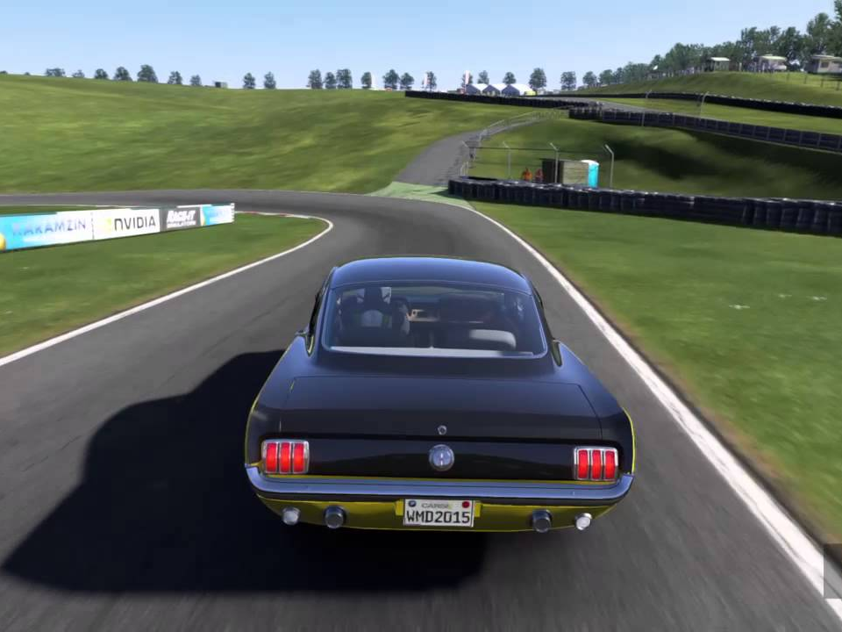
Feedforward (controllo a priori)
Informazione
In anticipo
Sensore
Movimento desiderato Controllore
Effettore Movimento

Slide 15
Organizzazione funzionale dei sistemi motori

Slide 16
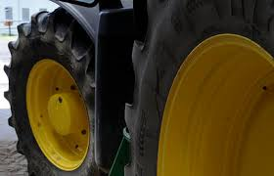
Equivalenza motoria
Mentre il prodotto finale dei sistemi sensitivi è quello di generare una rappresentazione interna dello spazio esterno o del proprio corpo, l’attività dei sistemi motori inizia con una rappresentazione interna (astratta): l’immagine del risultato del movimento che si intende compiere.
mano destra (dominante)
mano destra e polso bloccato
mano sinistra
penna fra i denti
penna attaccata a un piede

Slide 17
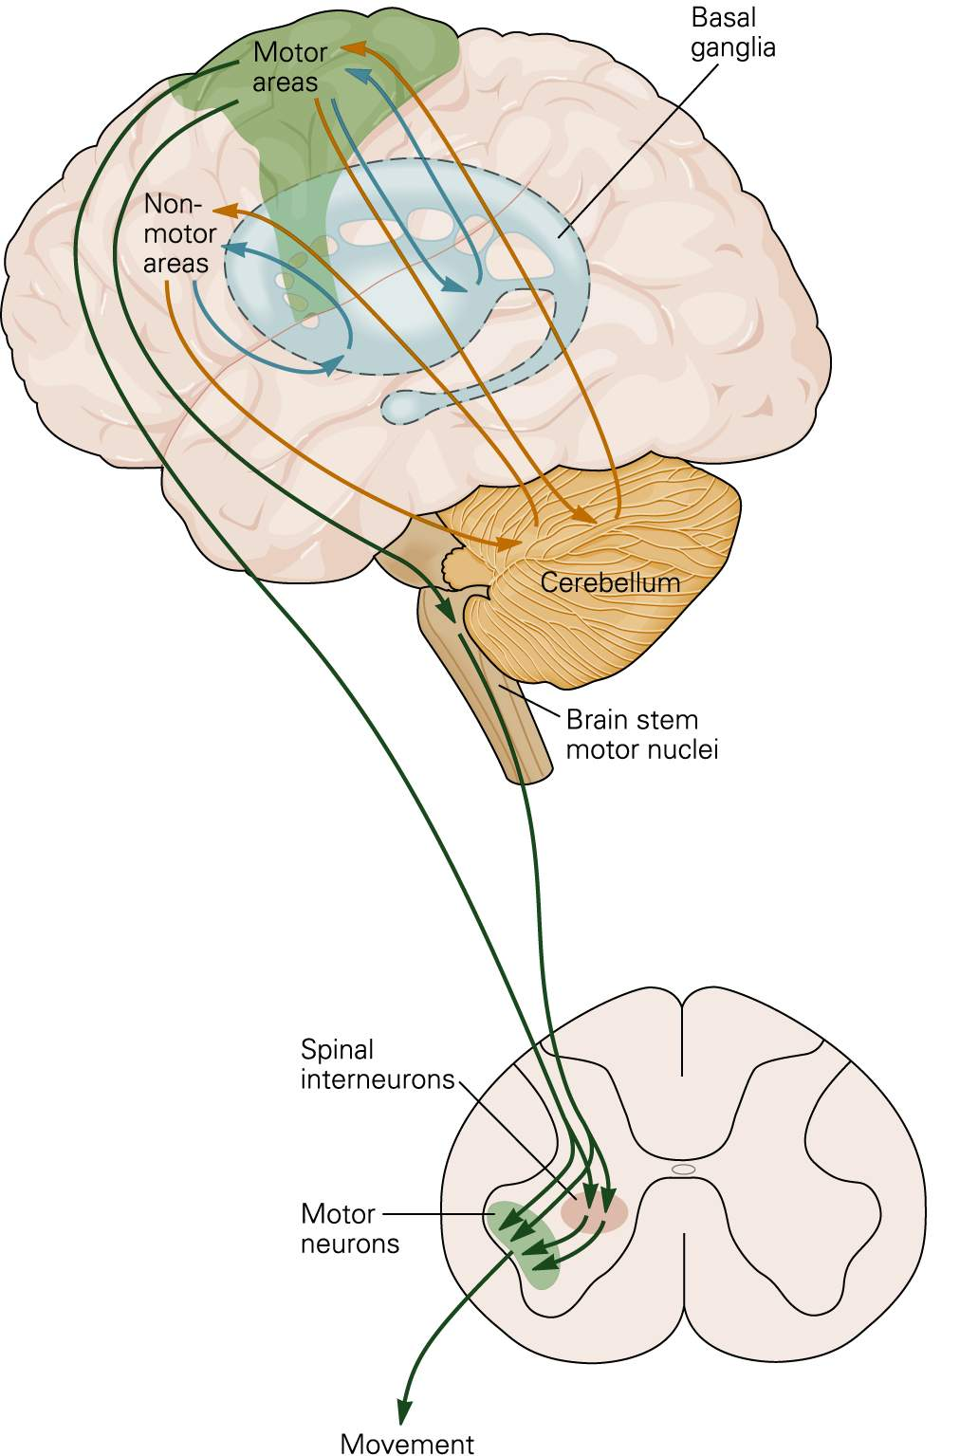
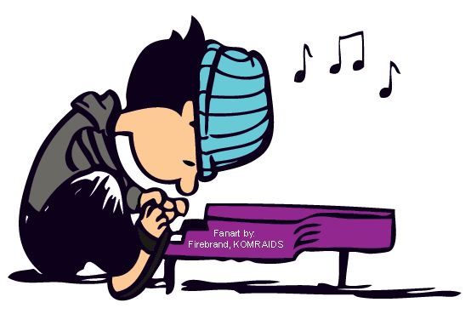
Organizzazione generale
I sistemi motori sono organizzati in modo
sia seriale che in parallelo.
Il livello più elevato (che comprende la corteccia prefrontale) è implicato nello scopo del movimento.
Il livello successivo presiede alla formazione del piano
del movimento. Comprende la corteccia premotoria,
che specifica le caratteristiche spaziali del movimento in base alle informazioni sensoriali sull’ambiente e sulla posizione del corpo nello spazio, che riceve dalla corteccia parietale posteriore.
Il livello più basso coordina le caratteristiche spaziotemporali della contrazione dei muscoli coinvolti nel movimento pianificato: corteccia motoria primaria, gangli della base, cervelletto, tronco dell’encefalo e midollo spinale

Slide 18
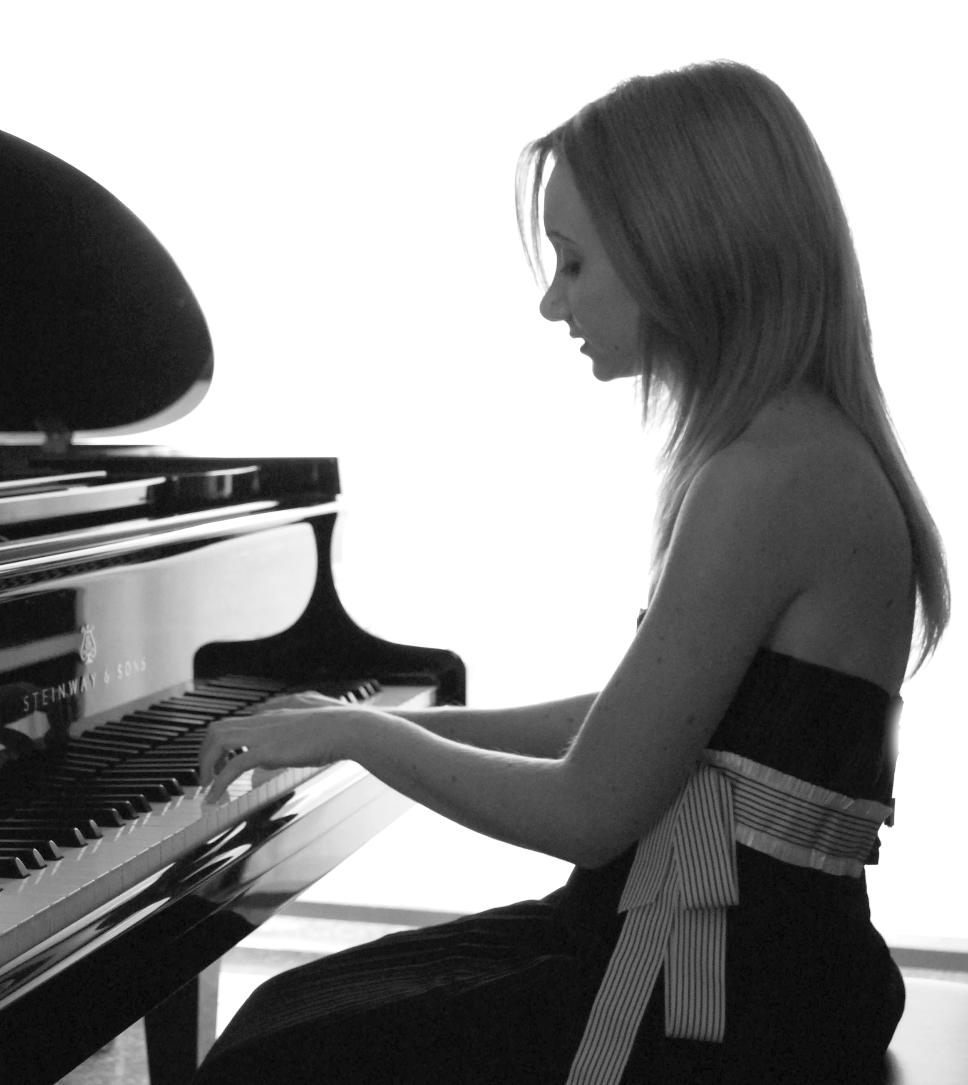
Organizzazione generale dei sistemi motori
aree “associative” della corteccia cerebrale
(cervello)
Il midollo spinale contiene i “motoneuroni inferiori” ed è la sede delle attività riflesse, che costituiscono un insieme di servomeccanismi,
sui quali agiscono i “motoneuroni superiori” della corteccia motoria primaria,
sulla quale agiscono le altre regioni, ideative, della corteccia cerebrale
area motoria primaria
(mani)
midollo spinale
(pianoforte)

Slide 19
Tratto piramidale
I programmi motori sono elaborati nelle aree premotorie sulla base delle proprietà degli oggetti (aree visive) e della loro posizione nello spazio (aree parietali) e vengono quindi eseguiti dalla corteccia motoria primaria.
I movimenti di ogni parte del corpo dipendono dalla attivazione delle popolazioni neuronali nella corteccia motoria e, sulla base del contesto, dai sistemi premotori fronto-parietali e parietali.
Da Silverthorn, fisiologia umana, Ambrosiana

Slide 20
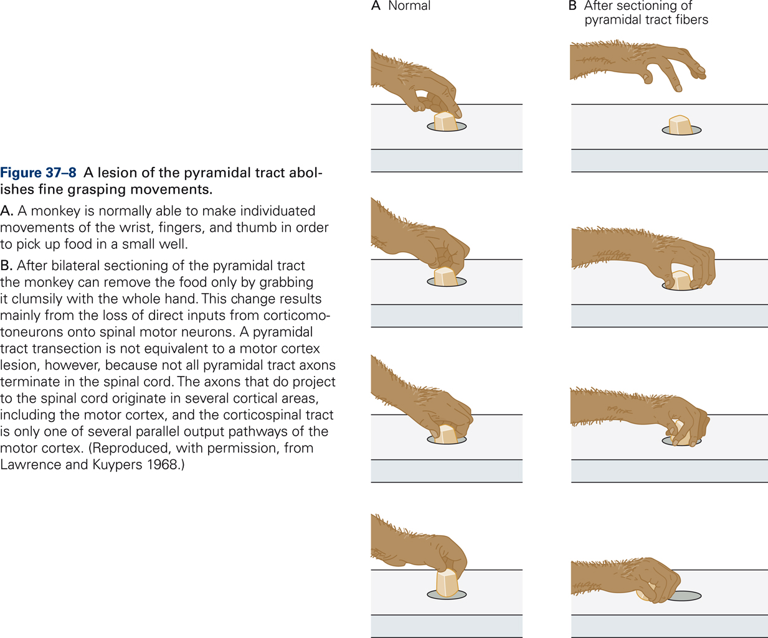
Pyramidal tract
From Kandel et al., Principles of Neural Sciences

Slide 21
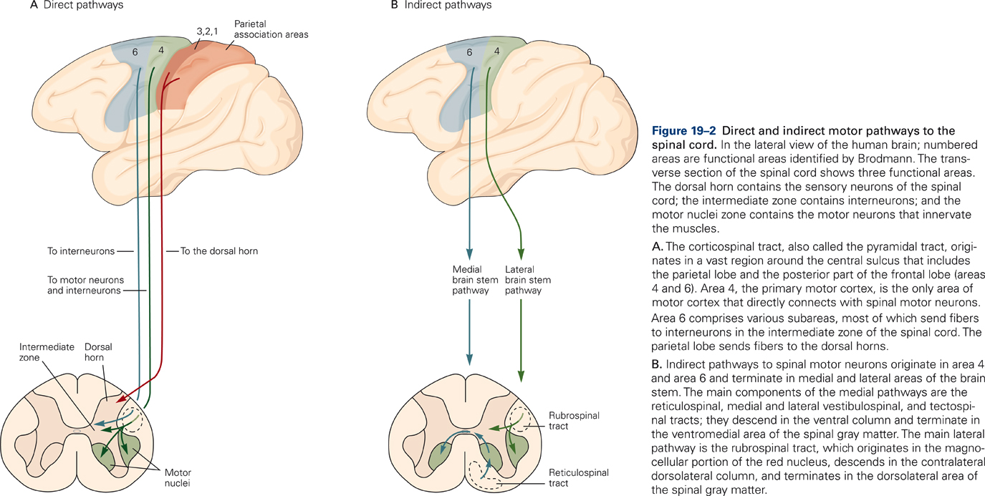
Pathways to motoneurons
From Kandel et al., Principles of Neural Sciences

Slide 22
All’inizio del movimento volontario, la corteccia motoria attiva i motoneuroni spinali direttamente coinvolti e promuove i necessari cambiamenti del tono posturale mediante un’azione sui nuclei della via ventromediale
La via laterale è coinvolta nel movimento volontario della muscolatura distale (indipendenza del movimento delle dita) e dipende dal controllo diretto della corteccia.
Il tratto rubro-spinale, nell’uomo, è poco sviluppato ma può vicariare le funzioni del cortico-spinale diretto.
La via ventromediale utilizza le informazioni sensoriali sull’equilibrio, la posizione del corpo e l’ambiente visivo per mantere, in via riflessa, l’equilibrio e la postura

Slide 23
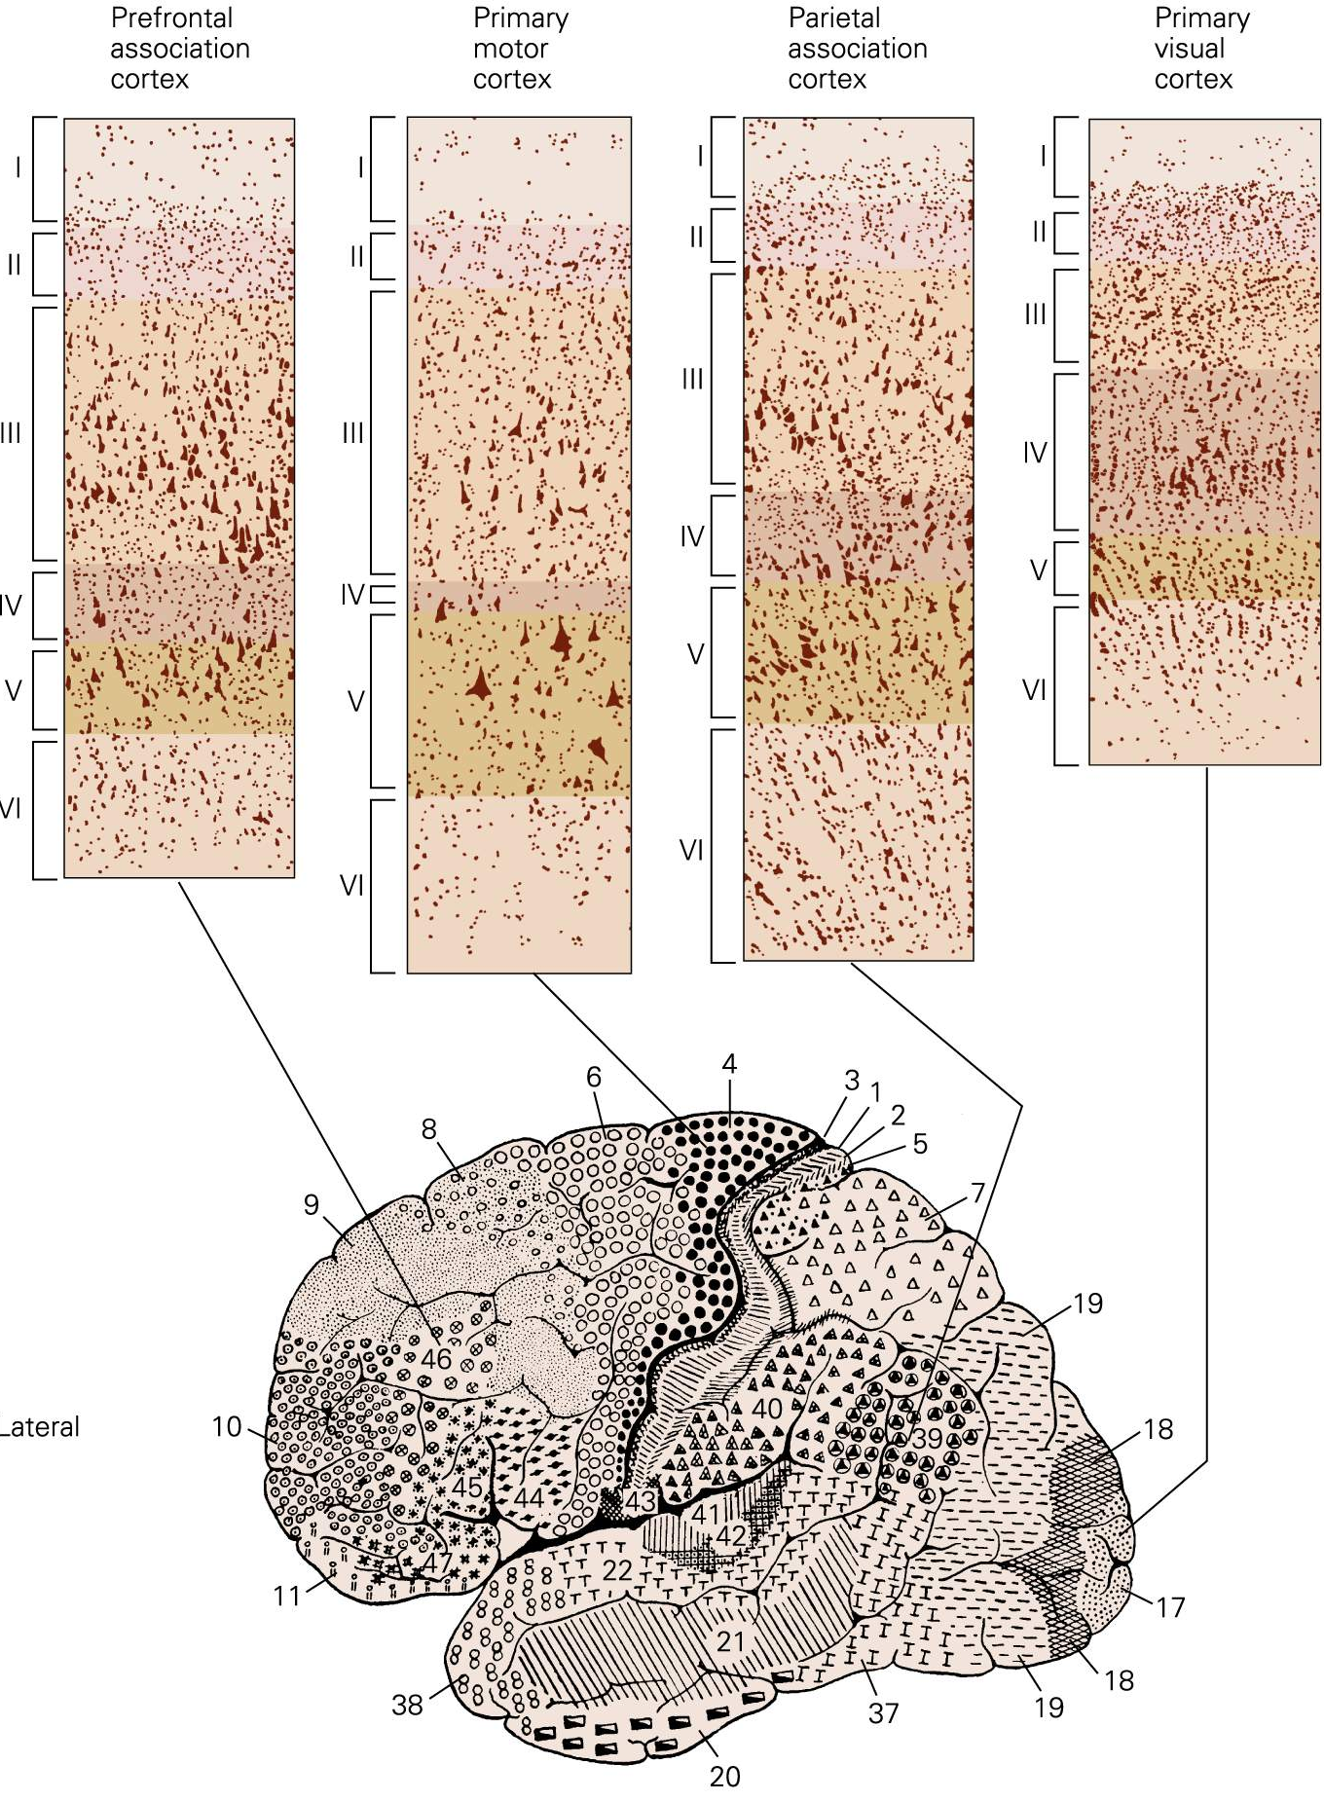
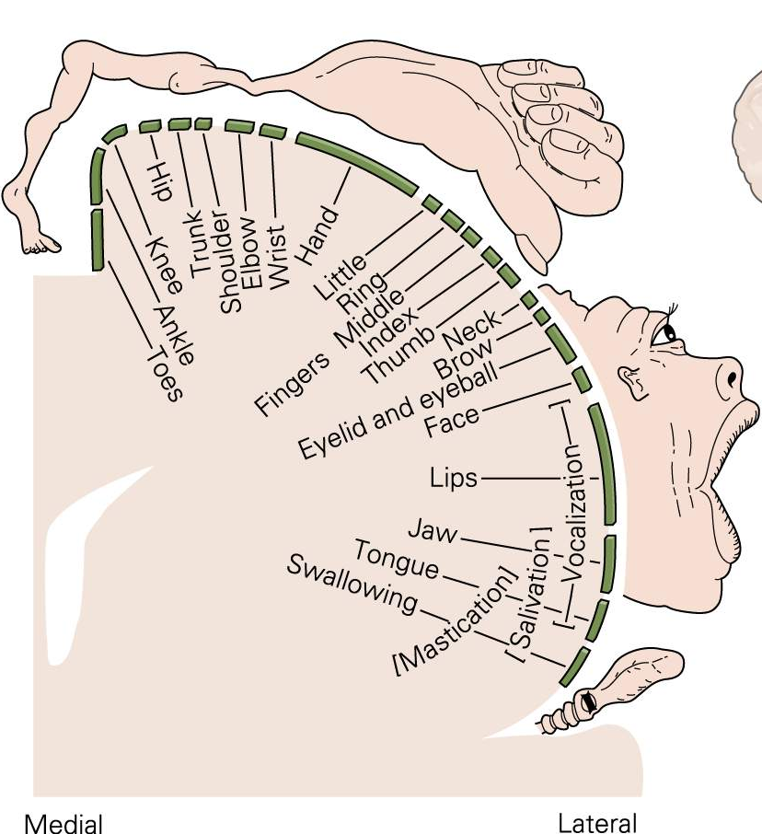
The primary motor cortex is highly specialized
MOTOR SOMATOTOPY: The primary motor cortex is a cortical region whose stimulation evokes movements with the lowest intensity. Electrical stimulation of the motor cortex causes muscle contractions and areas responsible for fine movements have an extension greater than the others.

Slide 24
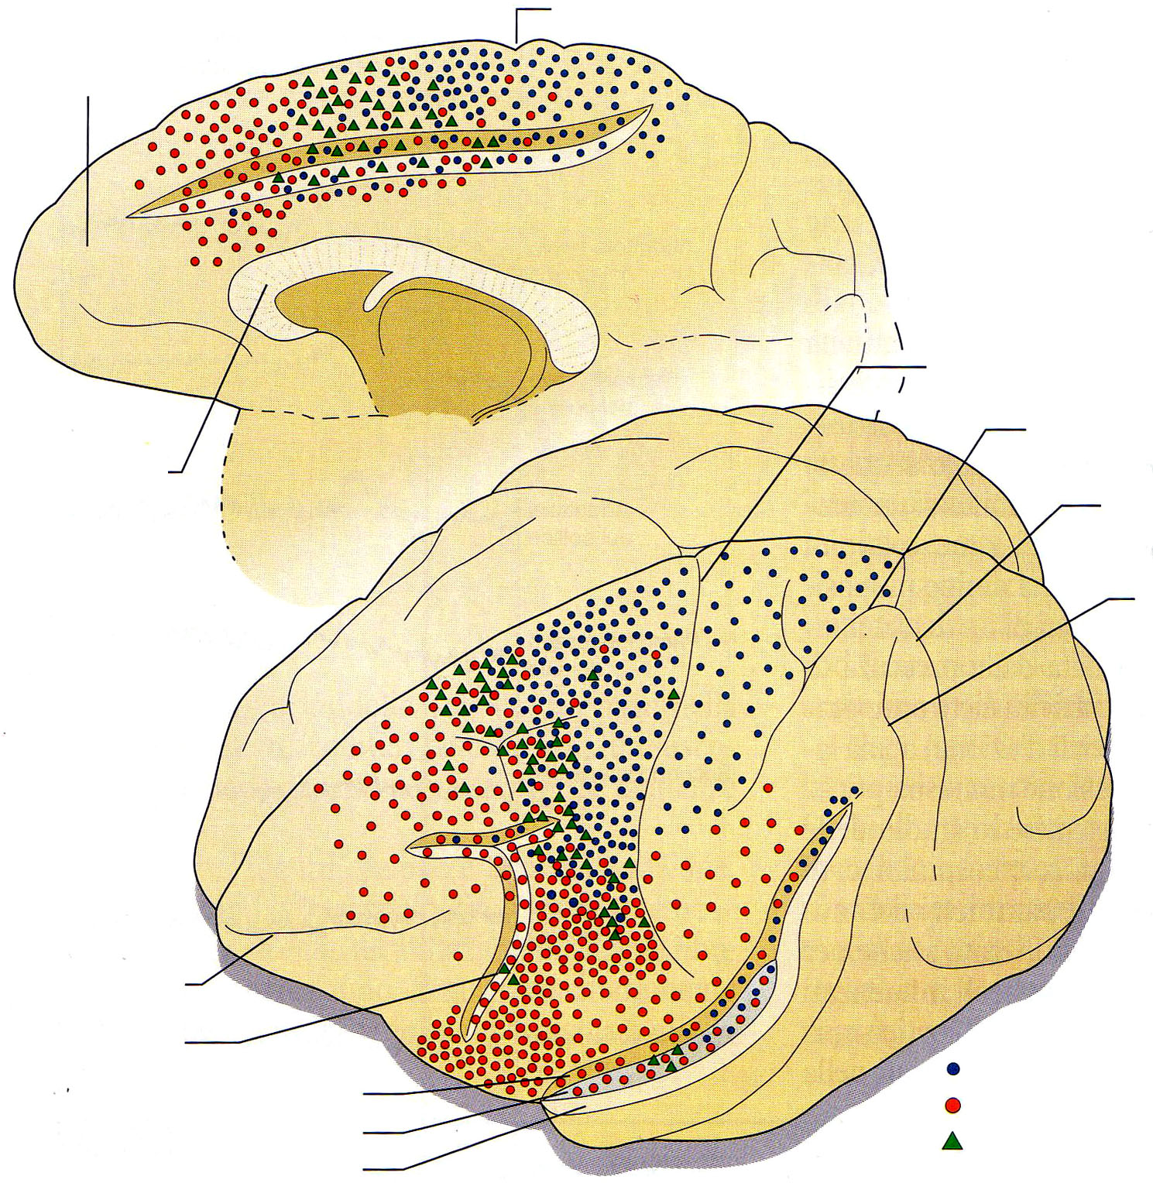
Origine delle fibre corticifughe (Macaca fascicularis)
Central sulcus
Cingulate sulcus
Central sulcus
Intraparietal sulcus
Corpus callosum
Lunate sulcus
Superior temporal sulcus
PREVALENTEMENTE ALLE CORNA POSTERIORI
PREVALENTEMENTE ALLE CORNA ANTERIORI
Principal sulcus
Arcuate sulcus
Parete superiore del solco laterale
Corticospinal neurons
Insula
Corticobulbar neurons
Parete inferiore del solco laterale
Both
Modificata da Keizer & Kuypers, Exp. Brain Res., 1989

Slide 25
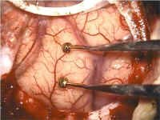
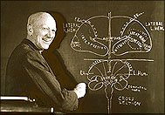
Organizzazione della corteccia motoria primaria
Wilder Panfield (~1950)
SOMATOTOPIA MOTORIA: la stimolazione elettrica della corteccia motoria provoca contrazioni muscolari e le aree responsabili di movimenti fini hanno un’estensione maggiore delle altre. La corteccia motoria primaria è la regione corticale la cui stimolazione evoca movimenti con la più bassa intensità di stimolazione.

Slide 26
BRAIN MAPPING
Brain mapping by direct cortical stimulation (2014). Surgical resection of a large glioma infiltrating the motor area. Direct electrical stimulation of the brain allowed identification of the motor area and pathways in order to preserve them even if infiltrated by tumor

Slide 27
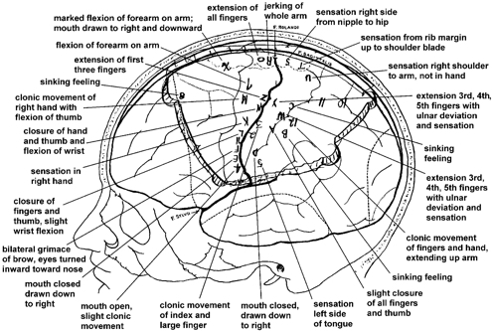
Organizzazione della corteccia motoria primaria
Schiber, 2001, da Panfield Archive, Montreal Neurological Institute
Dettaglio degli effetti della stimolazione intraoperatoria in un singolo soggetto.
”Uno schema del genere non può dare una indicazione accurata delle specifiche articolazioni coinvolte in un movimento, in quanto, nella maggior parte dei casi, il movimento è di più di una articolazione contemporaneamente. L’omuncolo motorio può essere usato come supporto mnemonico sulla estensione di corteccia dove è rappresentato, ma senza alcuna accuratezza” (Panfield e Rasmussen, 1950).

Slide 28
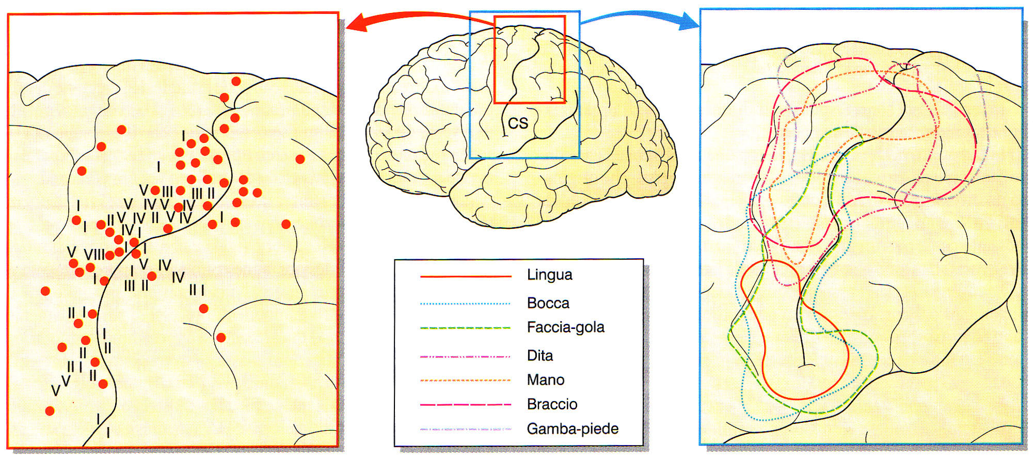
Organizzazione della corteccia motoria primaria
Modified from Panfield & Boldrey, Brain, 1937
Rappresentazioni della periferia motoria sono presenti in numerose aree della corteccia frontale e di quella parietale ed ognuna di esse ha un diverso grado di precisione topografica. Inoltre, le loro rappresentazioni topografiche sono dinamiche, poiché possono essere modificate da diversi fattori, quali l’apprendimento, l’allenamento e le lesioni della periferia motoria.

Slide 29
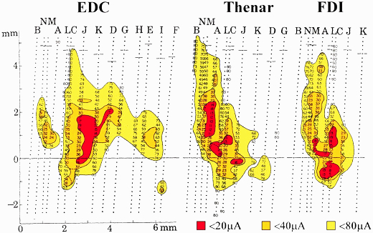
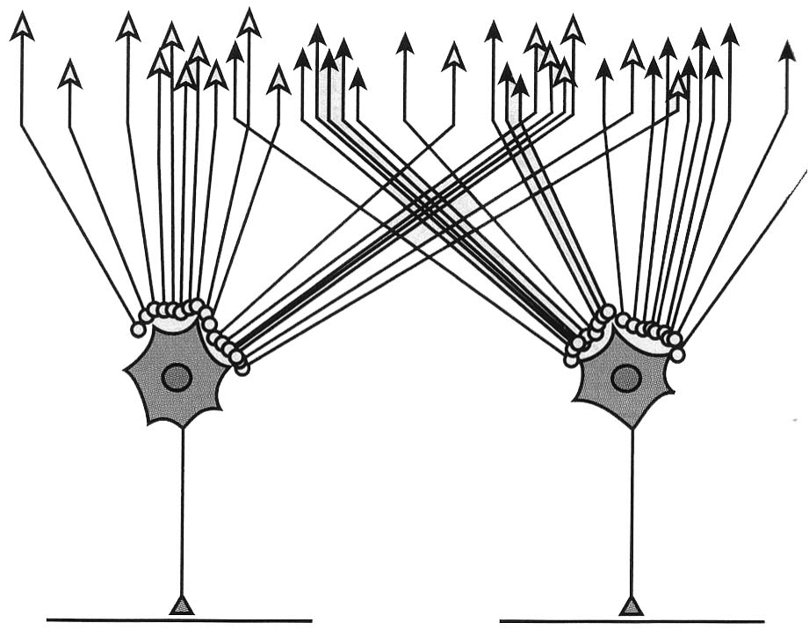
Rappresentazioni sovrapposte in M1
Extensor digitorum communis
Thenar
First dorsal interosseous
Sovrapposizione dei contorni di isoreattività elettromiografica nella stessa regione di M1 per l’attivazione di tre diversi muscoli tramite microstimolazione intracorticale.
L’input corticale ai motoneuroni di ogni muscolo origina da vasti territori in M1 (convergenza) e i territori corticali che forniscono input ai motoneuroni di muscoli diversi si sovrappongono largamente fra loro.
Inoltre, singoli neuroni corticali proiettano a pool di motoneuroni diversi (in rosso: divergenza).
Modificato da Squire et al, Fundamental Neuroscience, Elsevier

Slide 30
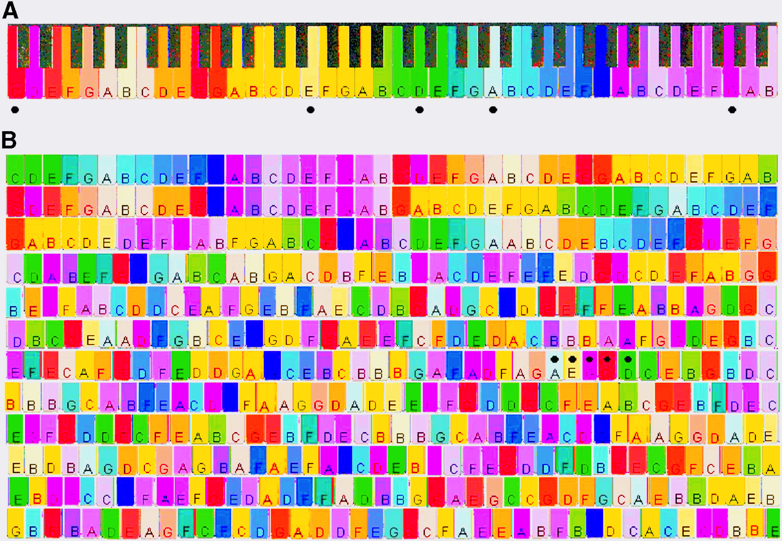
Pianoforte corticale
A: tastiera standard del pianoforte. B: tastiera non standard, creata allocando ogni nota in rappresentazioni multiple di diverse combinazioni. In questo modo, la combinazione di note segnate da pallini, impossibile da suonare nella tastiera standard, diventa eseguibile in quella non standard. Da M.H. Schieber, 2001)

Slide 31
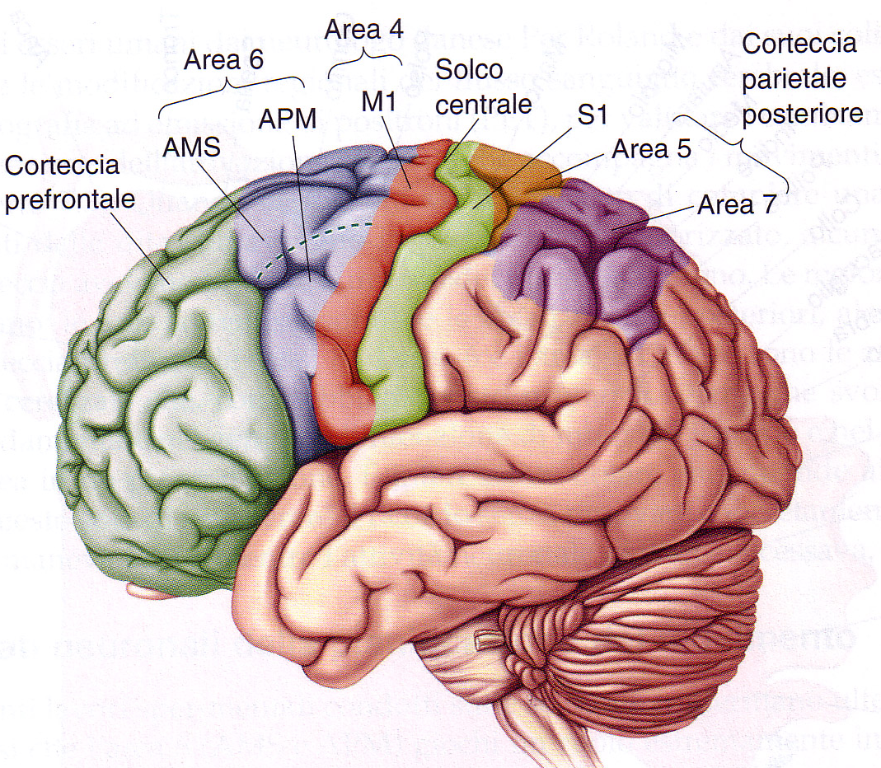
Aree peri-rolandiche della corteccia cerebrale
APM: area premotoria
AMS: area supplementare motoria
M1: area motoria primaria

Slide 32
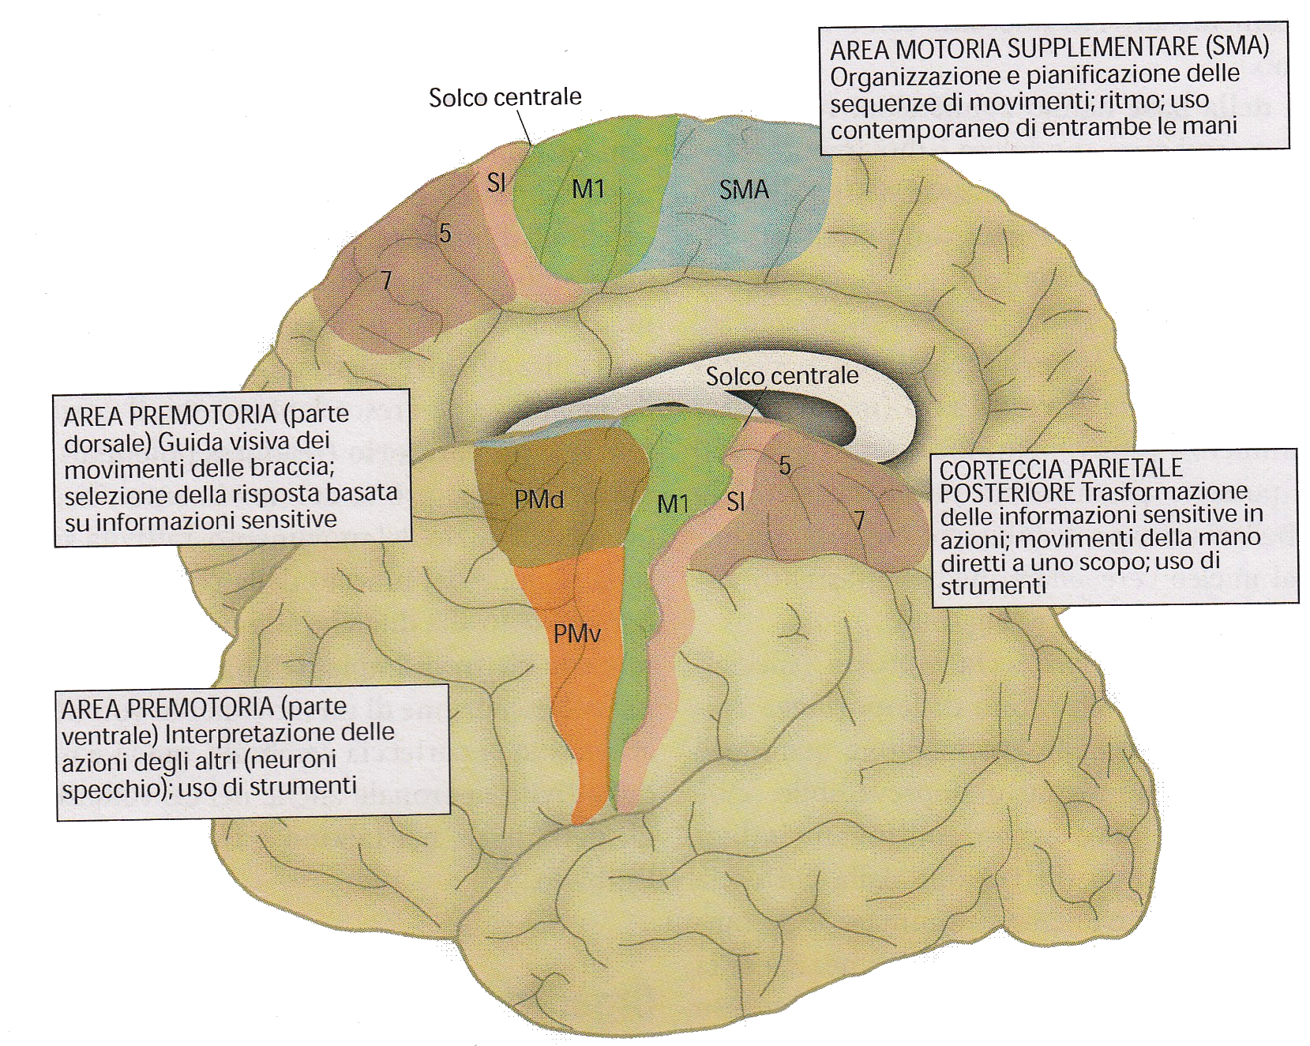
Organizzazione del movimento

Slide 33
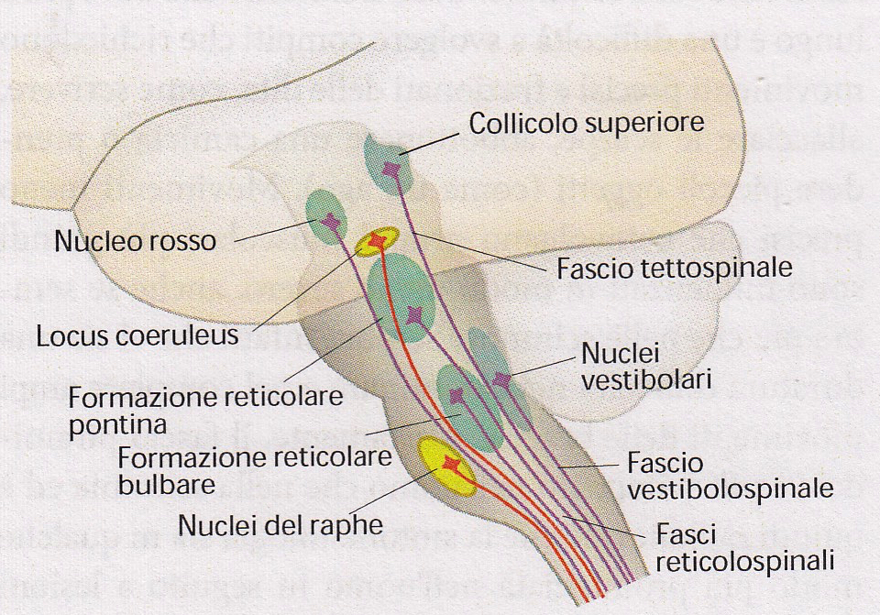
Sistema extrapiramidale

Slide 34
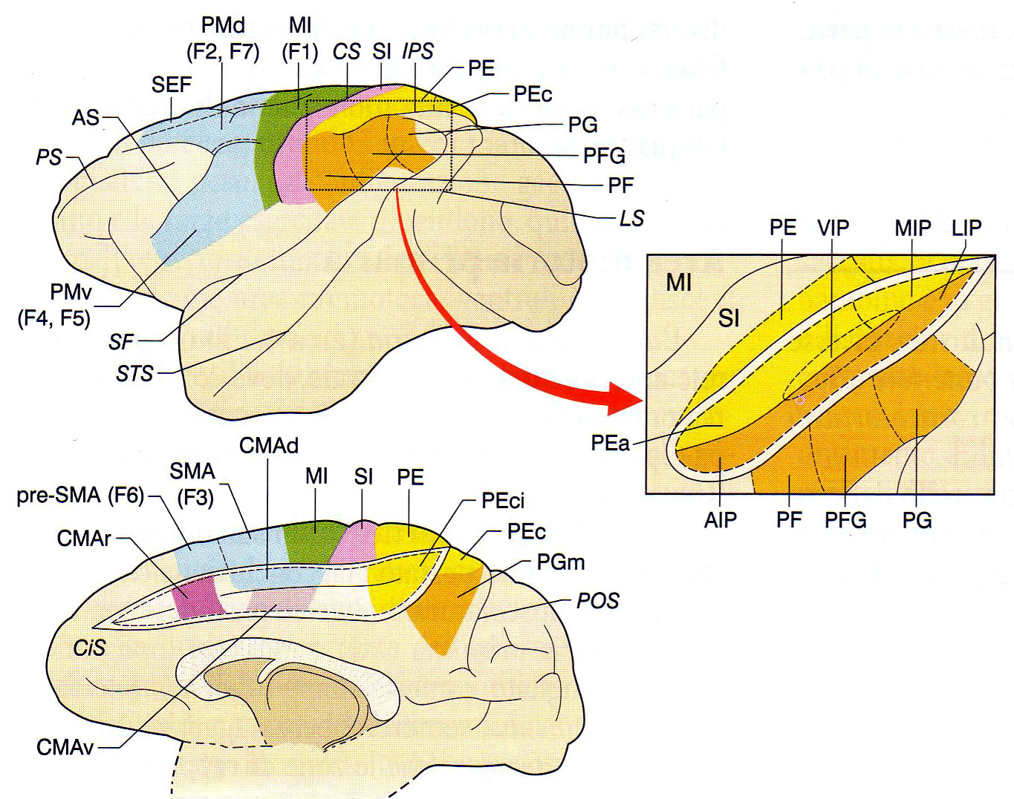
La corteccia motoria e il sistema fronto-parietale
Molti ricercatori suddividono la corteccia motoria in 7 aree: area motoria primaria (M1, F1), area premotoria dorsocaudale (PMdc, F7), area motoria supplementare (SMA, F3), area premotoria ventrocaudale (PMvc, F5), area premotoria ventrorostrale (PMvr, F4), area motoria pre-supplementare (pSMA, F6) e area premotoria dorsorostrale (PMdr, F2)

Slide 35
Area motoria primaria (F1, M1)
SOMATOTOPIA (semplice, movimenti di singole articolazioni)
I movimenti sono codificati da popolazioni di neuroni
principali connessioni parietali: PE
PE: localizzazione degli arti nello spazio, in un sistema di coordinate riferito al corpo

Slide 36
Area motoria supplementare (SMA, F3) e pre-SMA (F6).
ORGANIZZAZIONE SOMATOTOPICA
F3: principali connessioni parietali con PEci (area sensitiva secondaria)
PEci: informazioni posturali
F6: scarse connessioni parietali (connessioni prevalenti con la corteccia prefrontale)
Corteccia prefrontale: pianificazione degli aspetti spaziotemporali del movimento

Slide 37
Area premotoria dorsale (F2 and F7), ulteriormente suddivisa in:
F2 superiore: (SOMATOTOPICA): PEip e PEc per i movimenti degli arti
F2 ventrolaterale: MIP e V6A per la posizione degli arti durante i movimenti di raggiungimento
F7 mediale: PGm per la localizzazione visiva degli oggetti durante i movimenti di raggiungimento
F7 laterale: (campi oculari supplementari): LIP per i movimenti ocualri esplorativi
V6A

Slide 38
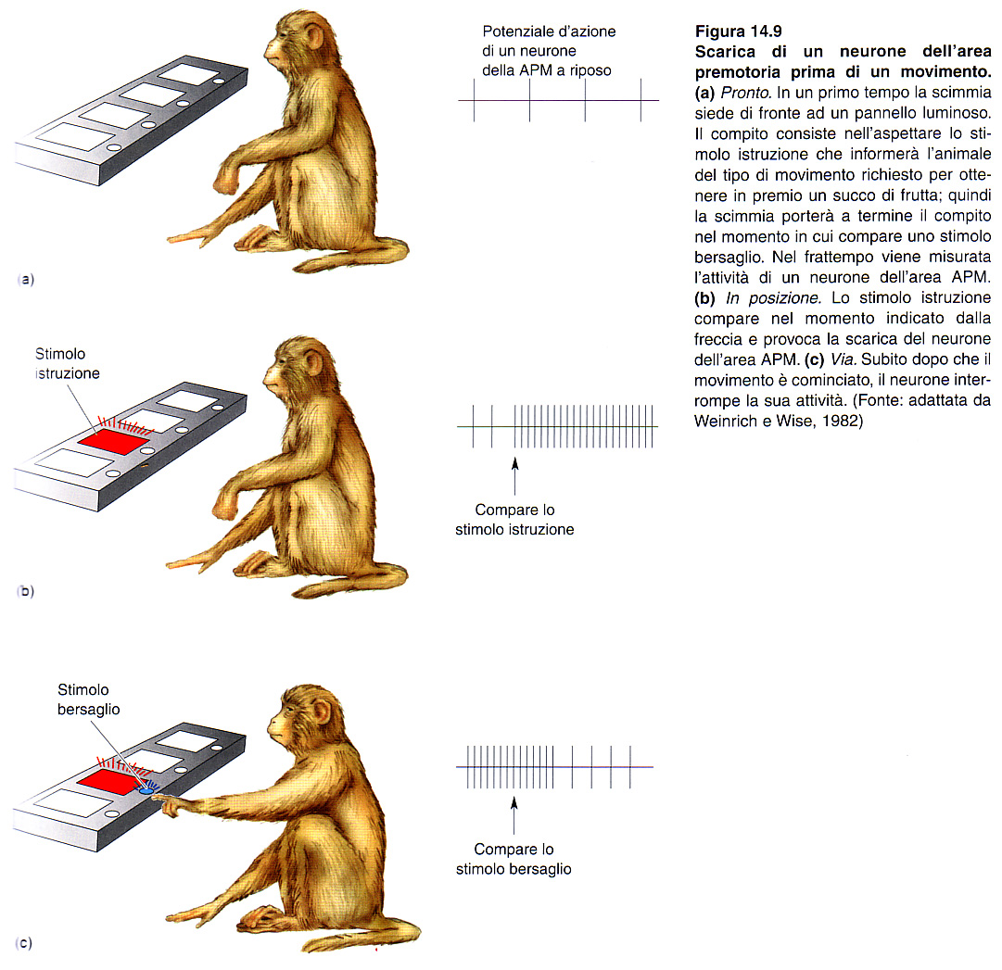
Area premotoria dorsale: memoria di lavoro
PMd svolge un ruolo importante anche nel controllo visivo del movimento:
- posizione nello spazio del bersaglio di un movimento,
- posizione, direzione e ampiezza del movimento della mano
- direzione dello sguardo
- apprendimento del gesto appropriato

Slide 39
Area premotoria ventrale (PMv; F4, F5).
F4: SOMATOTOPICA. Movimenti complessi e poliarticolari. VIP per la trasformazione della posizione degli oggetti nello spazio in movimenti per raggiungerli.
F5: SOMATOTOPICA. Neuroni specchio. AIP per movimenti finalizzati e PF per la rappresentazione interna delle azioni (mimica e riconoscimento).

Slide 40
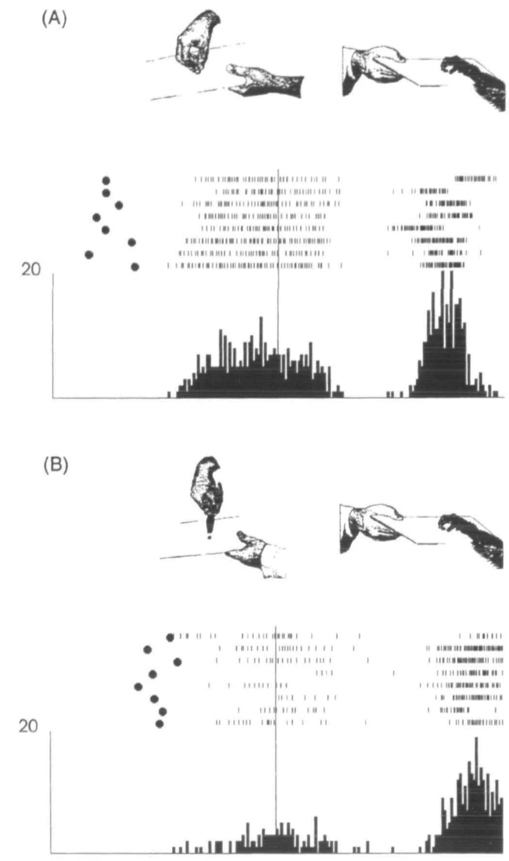
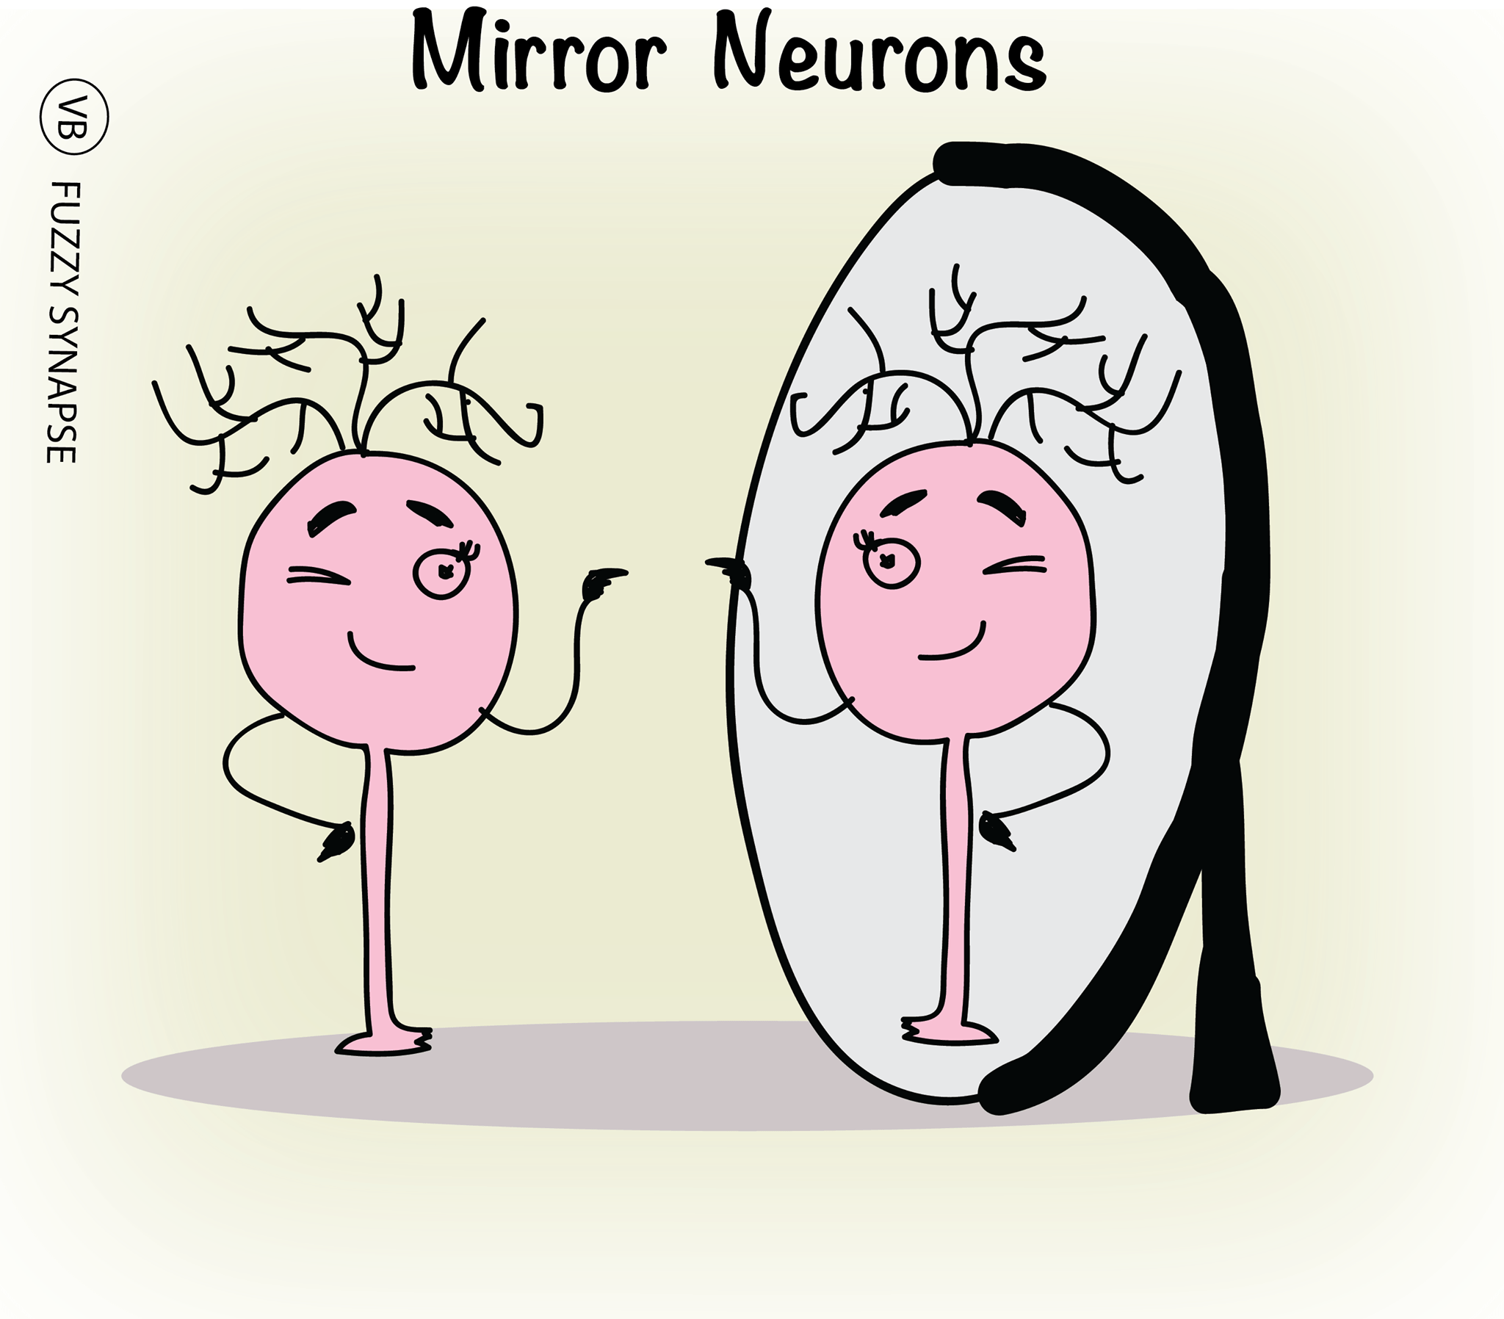
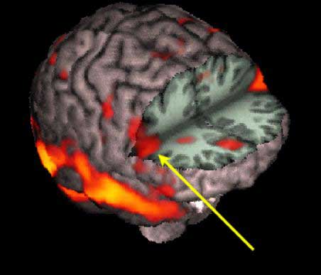
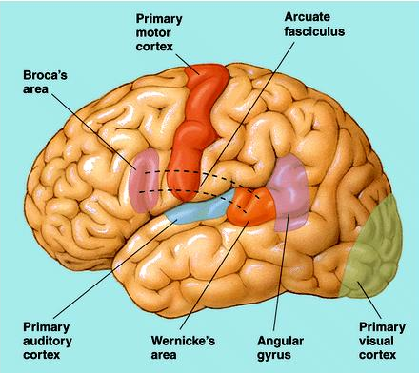
NEURONI SPECCHIO
Area di Broca
45, 44
Gallese et al., Brain 119: 593-609, 1996

Slide 41
Tutto insieme
Il coinvlogimento di ognuna di queste aree nella pianificazione ed esecuzione del movimento dipende non solo dalle proprietà dei suoi neuroni, ma anche dal contesto in cui il movimento stesso si attua. Da questo punto di vista, la corteccia cerebrale sembra essere coinvolta più negli aspetti cognitivi del movimento che nella sua vera e propria generazione.

Slide 42
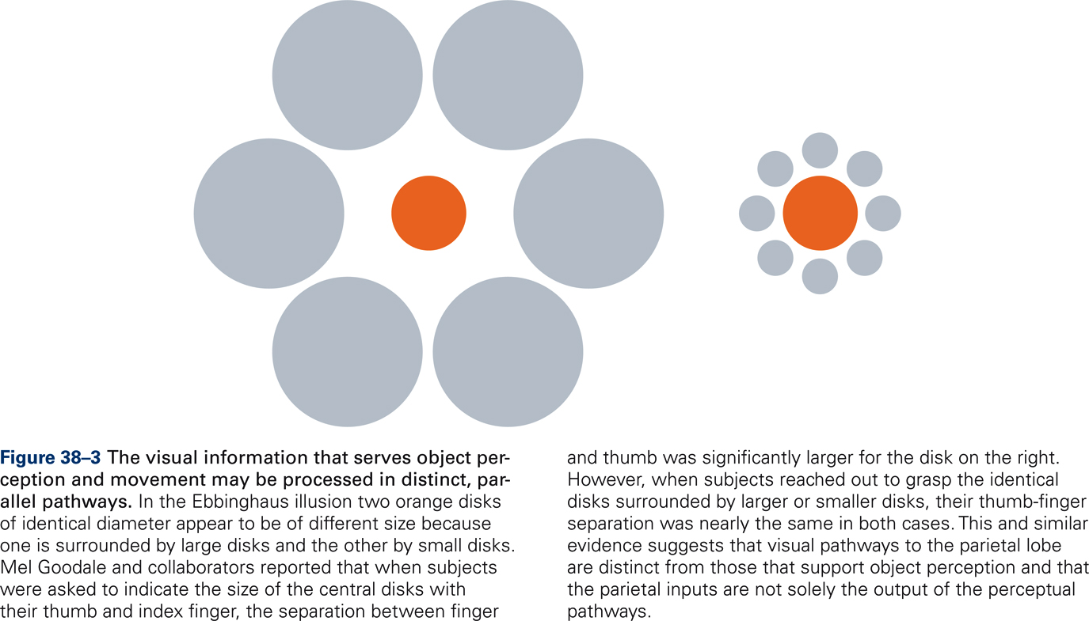
Different analysis for action and perception (Ebbinghaus illusion)
From Kandel et al., Principles of Neural Sciences

Slide 43
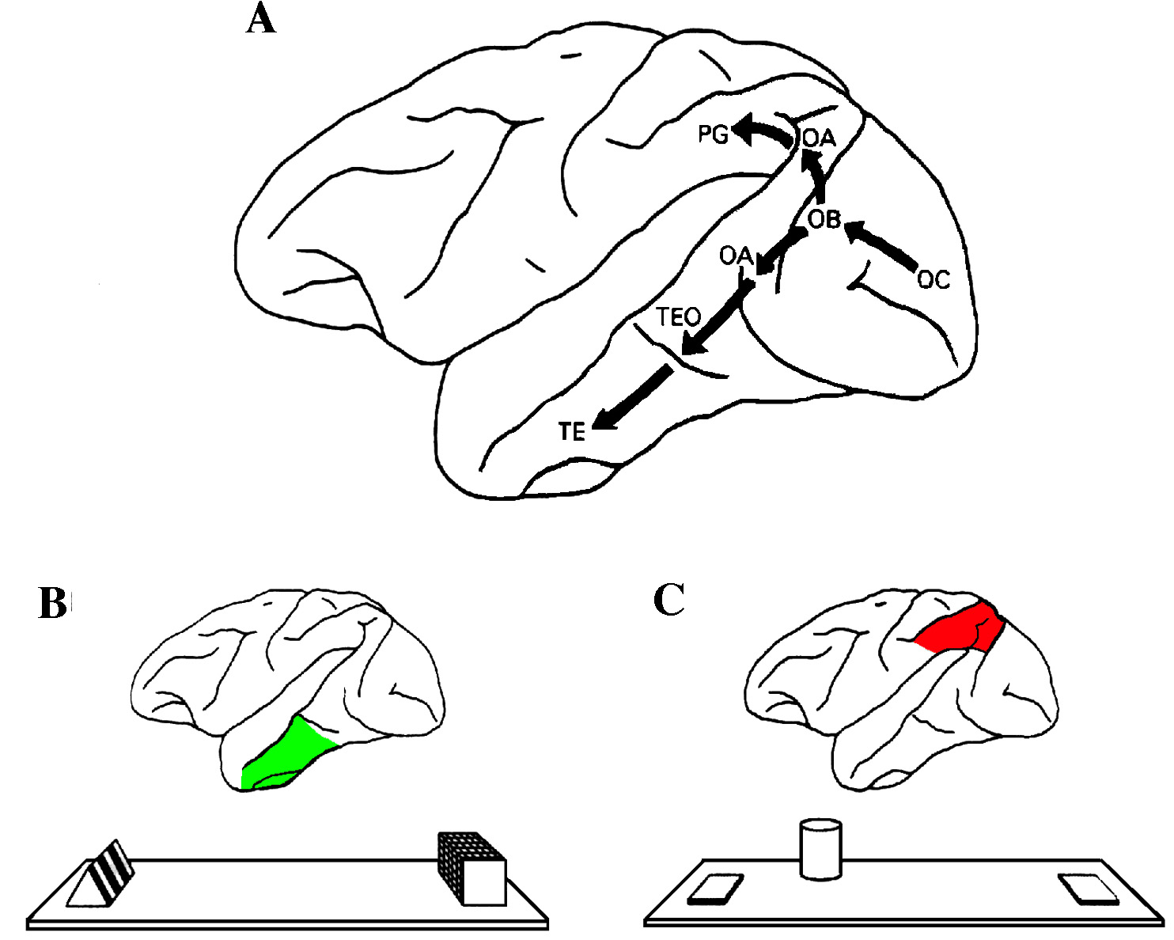
I canali dorsale e ventrale per l'azione e la percezione

Slide 44
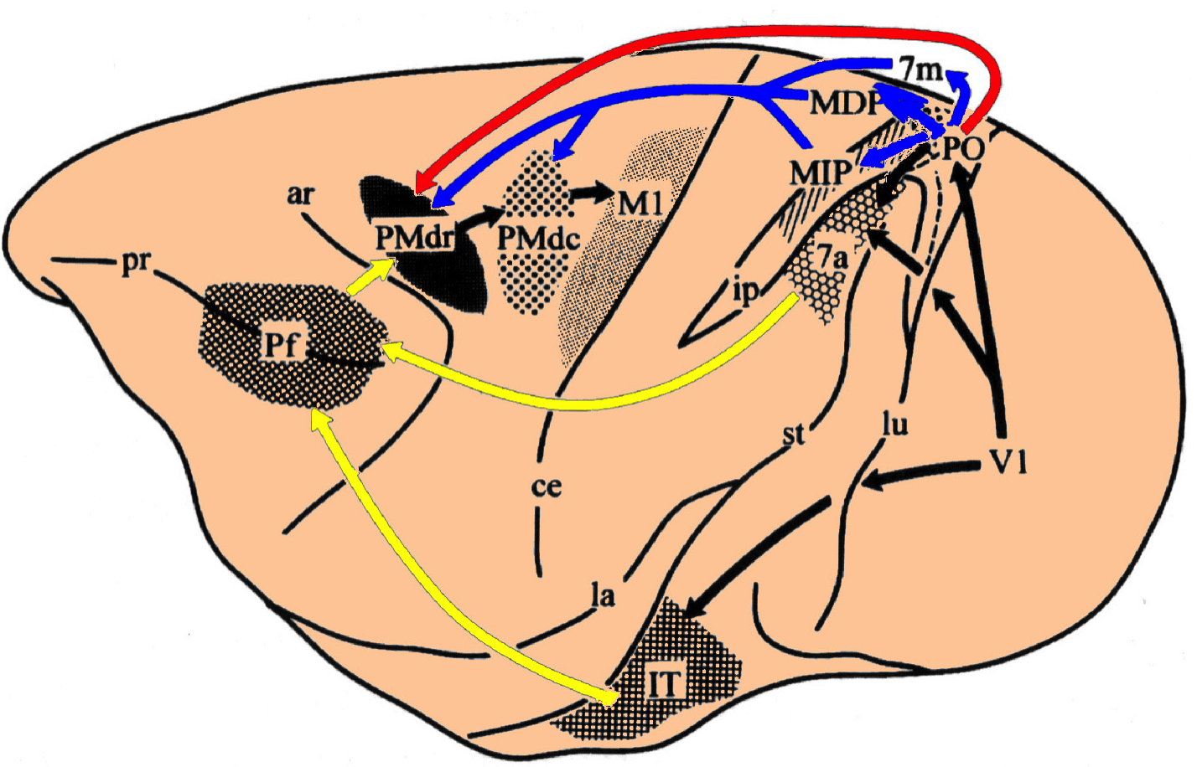
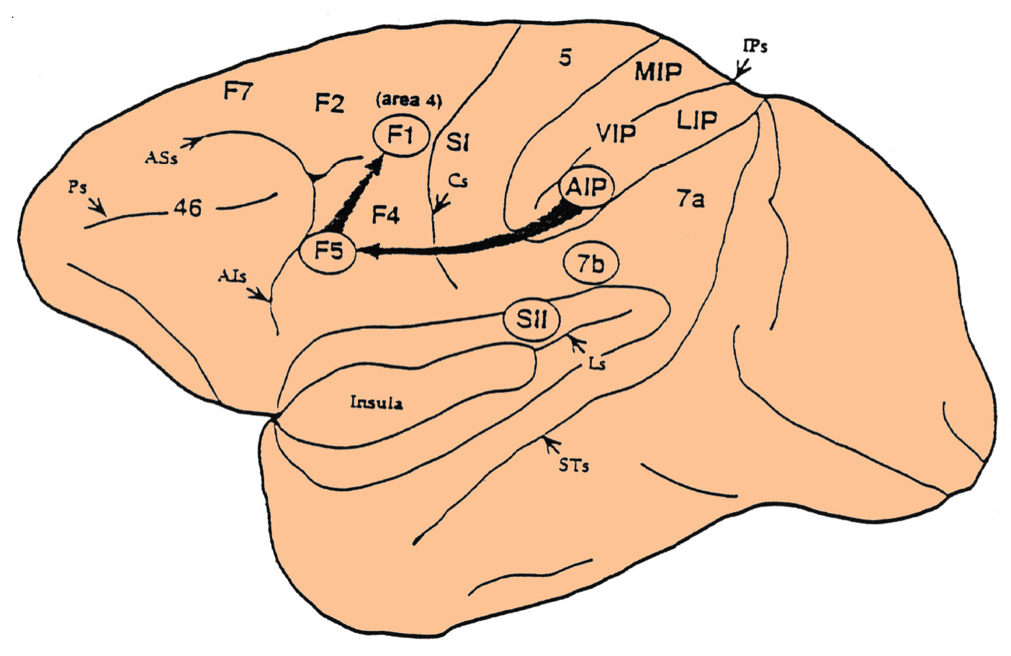
Canali diversi per movimenti diversi
Il controllo corticale del movimento volontario è basato sull’attività di un sistema di regioni parietali e frontali che sono collegate da connessioni reciproche.
RAGGIUNGIMENTO
PRENSIONE
Tannè et al., Neuroreport, 1995
Le regioni corticali coinvolte in questi processi differiscono per le loro connessioni cortico-corticali e per quelle cortico-sottocorticali, come anche per le diverse proprietà funzionali dei loro neuroni.

Slide 45
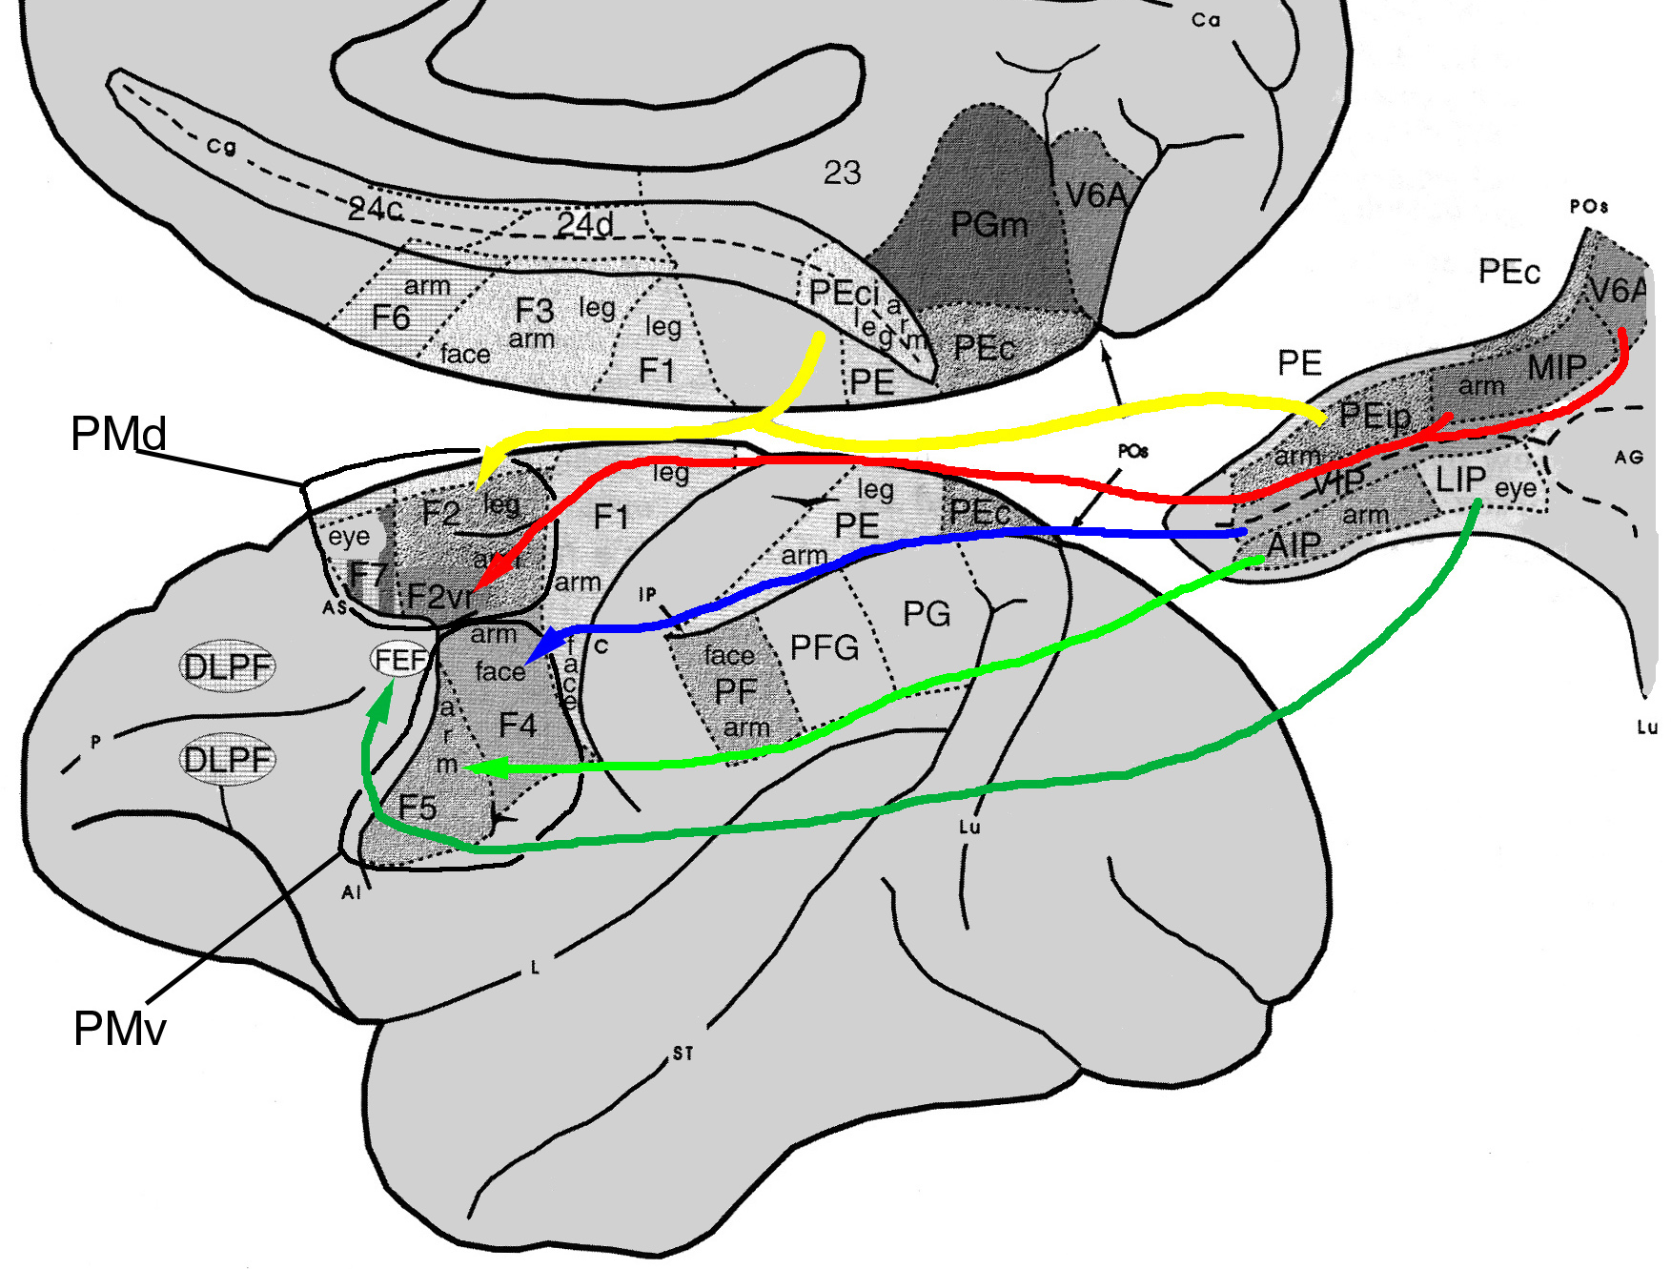
The parieto-frontal system (2)
This parieto-frontal system plays a crucial role in the composition of motor commands, in the control of coherence between planning and execution, in the selection of conflicting motor plans and in the change of motor trajectory, when it is requested by the context.
Limb movements
Limb position
Saccades, eye-arm coordination
Representation of action
Movement in peripersonal space
Matelli & Luppino, Neuroimage, 2001

Slide 46
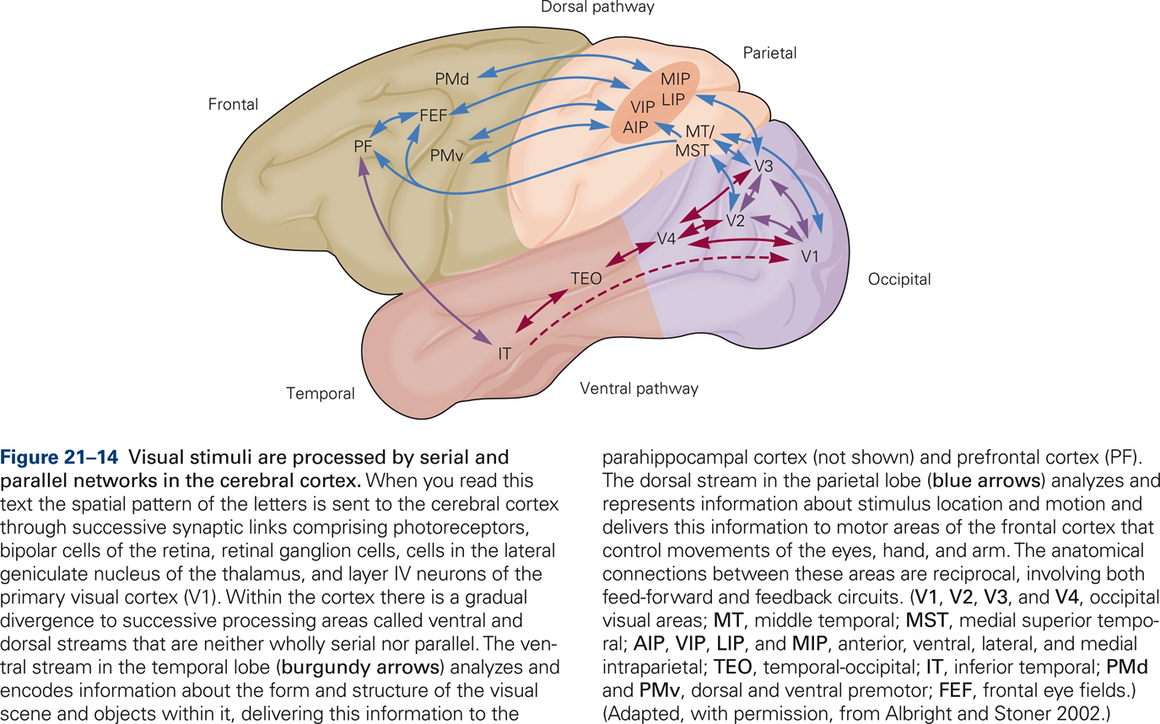
Functional streams: the parieto-frontal system
From Kandel et al., Principles of Neural Sciences

Slide 47
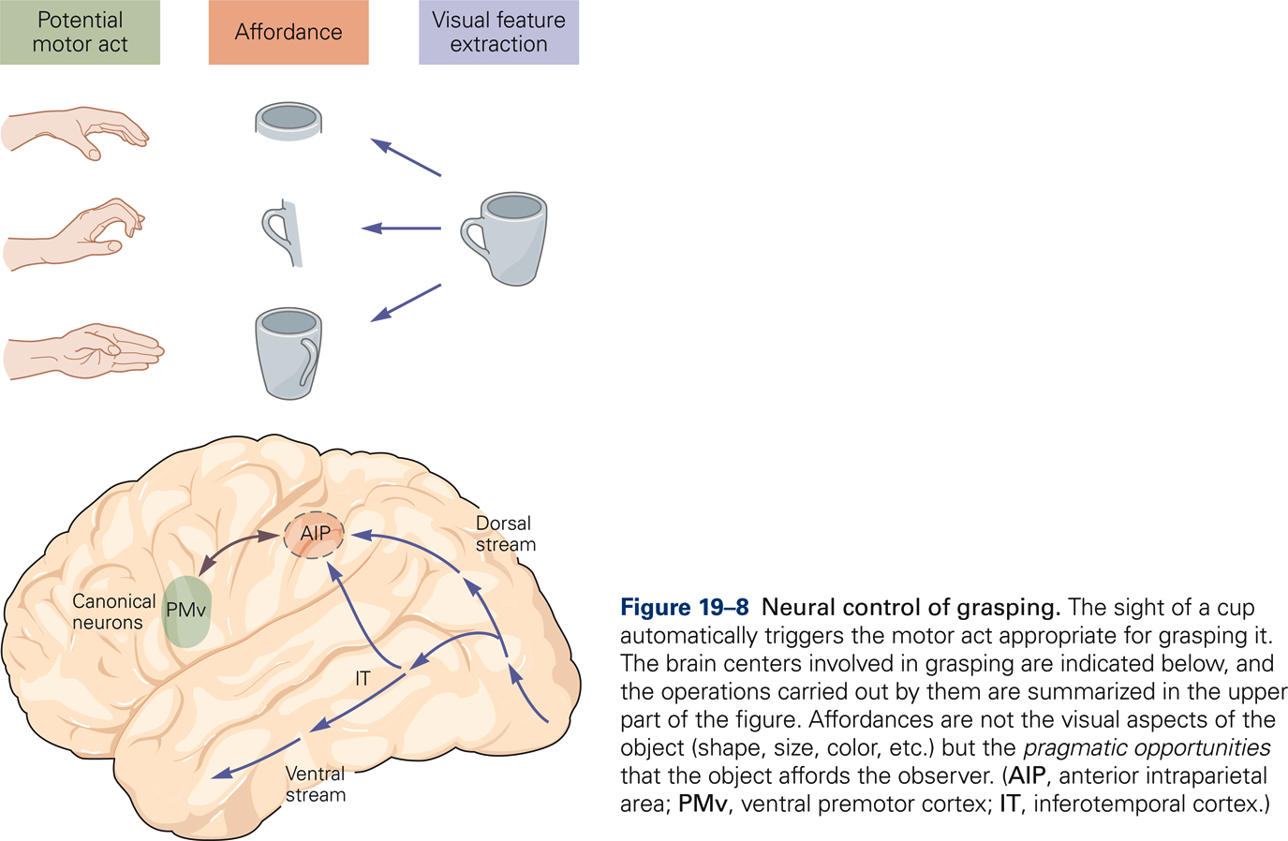
Functional streams: the parieto-frontal system (grasping)
From Kandel et al., Principles of Neural Sciences

Slide 48
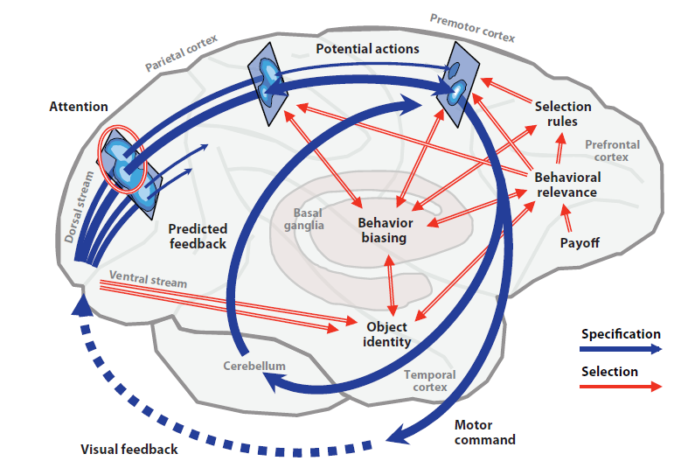
Dove vengono preparate le azioni guidate dalla vista?
Cisek and Kalaska (2010) Annu. Rev. Neurosci. 33, 269–298

Slide 49
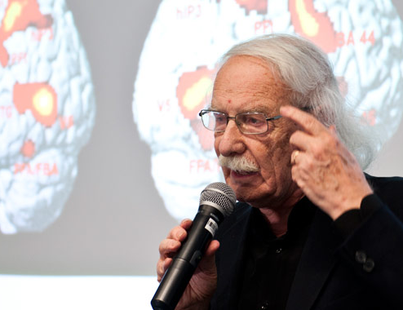
L’intero cervello è coinvolto nella generazione delle azioni!
Giacomo Rizzolatti

Slide 50
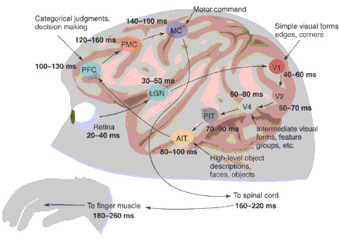
Timing from sensory signal to motor output
From Thorpe and Fabre-Thorpe, Science, 2001

Slide 51
CASO CLINICO
Paziente anziano con mal di testa e difficoltà nella marcia
Il Sig. Andrea, un pensionato di 80 anni, si rivolge al medico curante perché da un po’ di tempo accusa cefalea e non cammina bene. Nel colloquio con il medico, riferisce di aver avuto un incidente automobilistico circa tre mesi prima. Non si era fatto male, anche se l’auto aveva subito molti danni ed era irrecuperabile. Portato in pronto soccorso, non era stato riscontrato nulla di anomalo ed era stato presto dimesso. Da allora, però, e soprattutto negli ultimi dieci giorni, Andrea riferisce di sentirsi particolarmente debole e ha mal di testa a destra, cosa che prima non succedeva. Spesso, la cefalea aumenta di notte, tanto che, a volte, non riesce a dormire. Inoltre, gli capita di inciampare, cosa che in passato non succedeva, perché sente la gamba sinistra come se fosse più debole. L’esame obiettivo non evidenzia nulla di patologico e lo stato mentale è normalmente integro. L’esame neurologico evidenzia slivellamento dell’arto superiore sinistro, lieve emiparesi e Babinski a sinistra. La marcia è a piccoli passi, ma spedita; la sensibilità è integra.
Il medico pensa che il deficit di forza a sinistra e il Babinski positivo dallo stesso lato potrebbero essere indicativi di una lesione del motoneurone superiore. Anche se l’astenia è uno stimolo aspecifico, la cefalea localizzata a destra suggerisce la presenza, da quel lato, di una massa intracranica anomala. L’associazione di tutto questo con l’incidente automobilistico fa ritenere al medico che il Sig. Andrea potrebbe aver sviluppato un ematoma subdurale cronico.
L’ematoma subdurale è un versamento di sangue nello spazio compreso tra la dura madre e la aracnoide. In genere, all'origine vi sono i traumi cranici, successivi a incidenti automobilistici, cadute da grandi altezze o aggressioni violente.
Una TAC evidenzia la presenza di una vasta raccolta fluida nell’emisfero di destra, fra il cervello e il cranio, che comprime il parenchima cerebrale sottostante, compresa l’area del solco centrale. La compressione dell’area motoria, con relativa ipossia della stessa, potrebbe spiegare la sintomatologia motoria.
Il Sig. Andrea sarà indirizzato dal neurochirurgo che drenerà l’ematoma con conseguente ripristino, auspicabilmente totale, delle condizioni di salute del paziente.

